Slide 1

Выполнила:
ВахрушеваТ.В

Slide 2
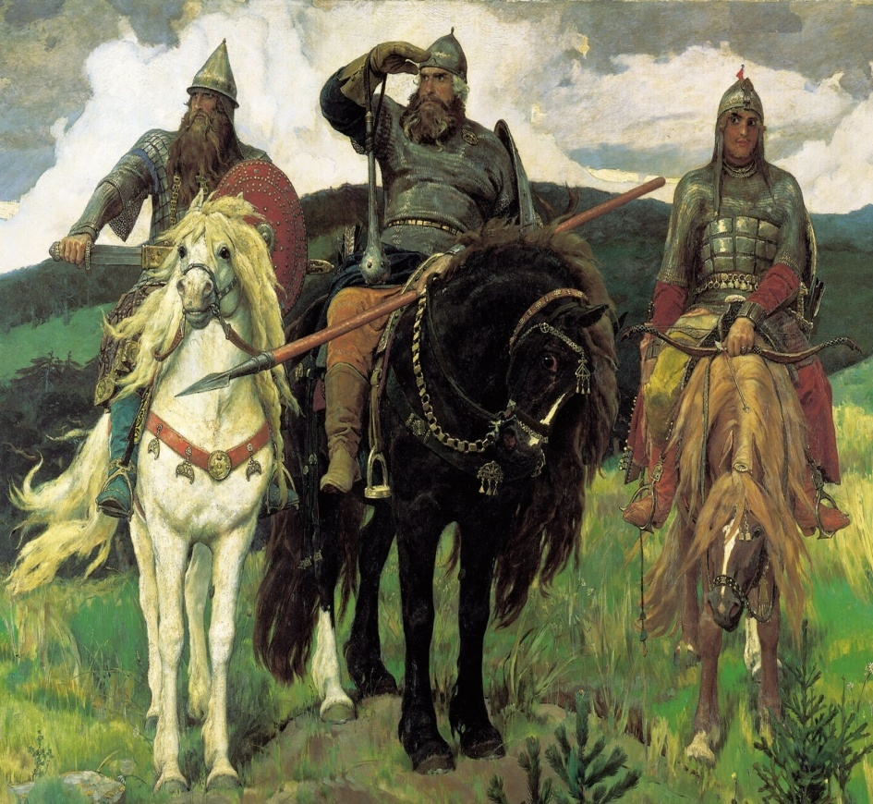
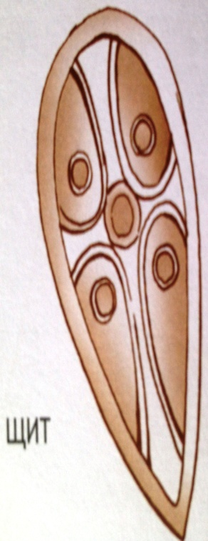
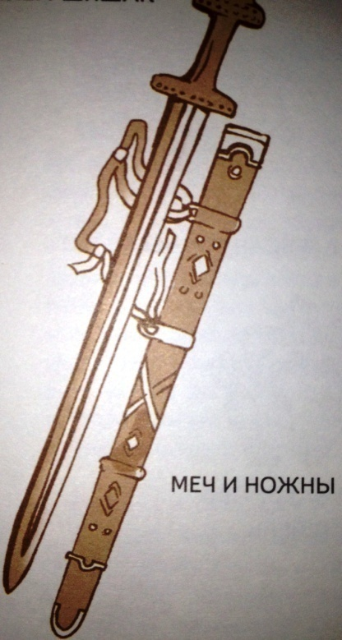
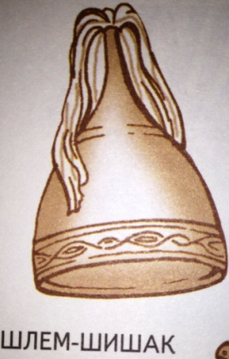
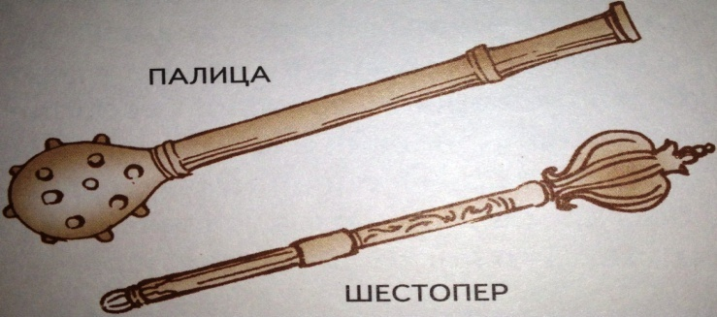
Былинные богатыри
Богатыри – первые защитники Земли Русской…
В.М.Васнецов «Богатыри»

Slide 3
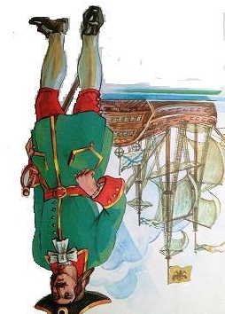
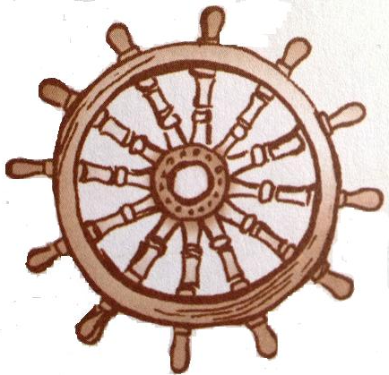
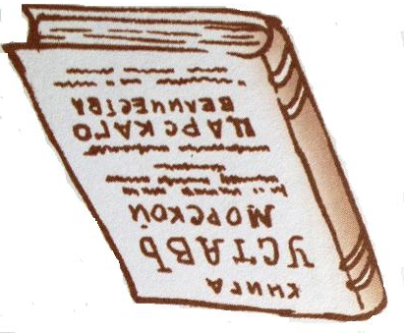
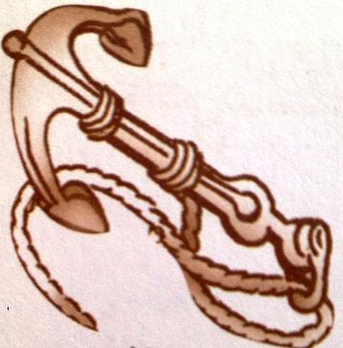
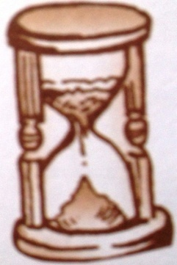
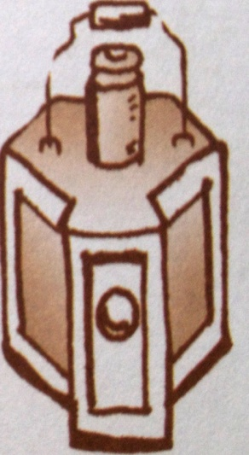
Морской устав Петра I
Чтобы защитить страну от нападения с моря, царь Петр I построил военные корабли, которые могли в любое время встать на пути неприятеля и защитить наши берега
Морской устав
Штурвал
Якорь
Песочные часы
Фонарь

Slide 4
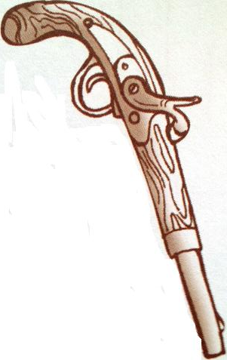
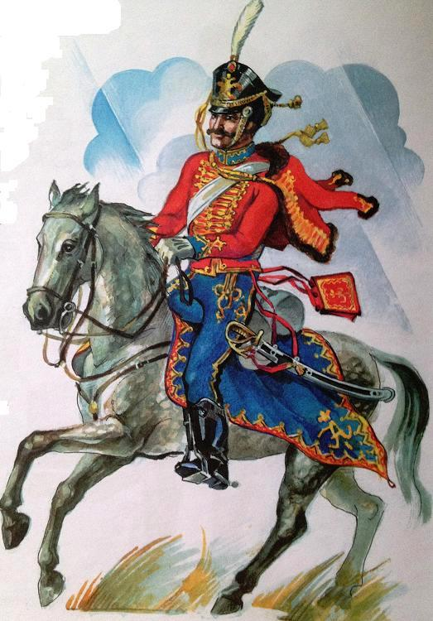

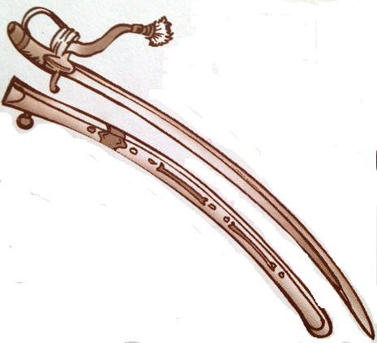
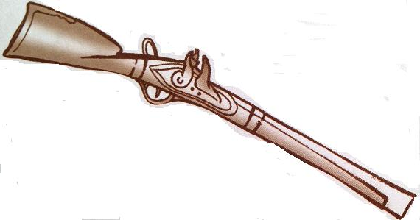
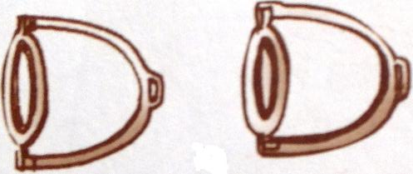
Легкая кавалерия
Удила
Кавалерийский пистолет
Кавалерия на быстрых конях преследовала врага и проводили разведывательные операции
Сабля
Стремена
Мушкетон

Slide 5
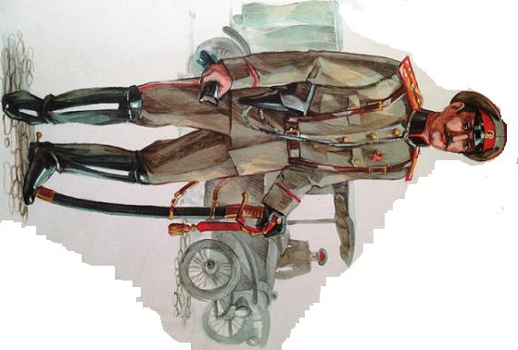
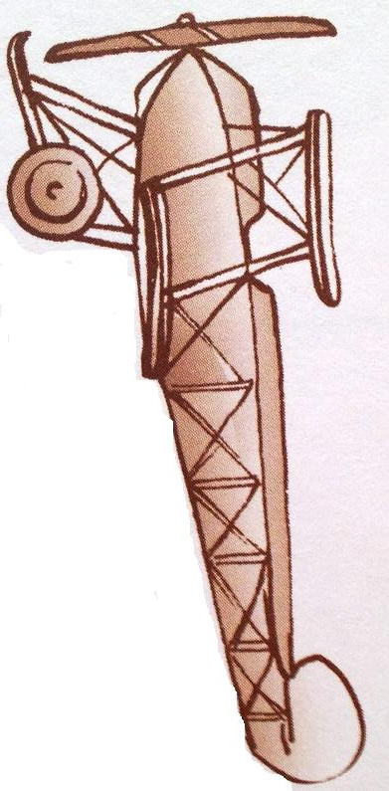
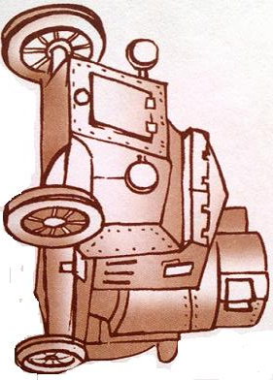
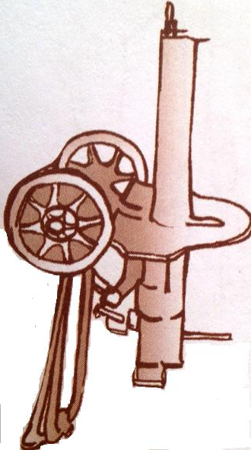
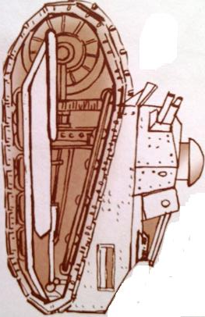
Броневая техника
Аэроплан
Броневик
Победа в бою зависела от того, насколько хорошо армия технически оснащена
Пулемет «Максим»
Танк

Slide 6
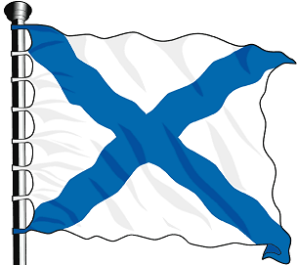
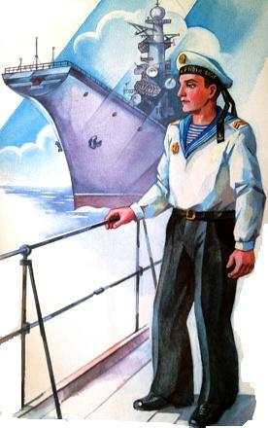
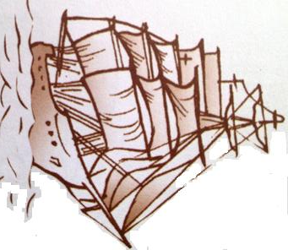
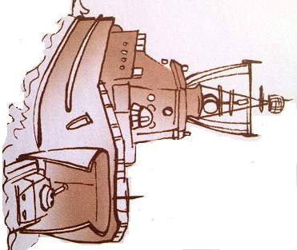
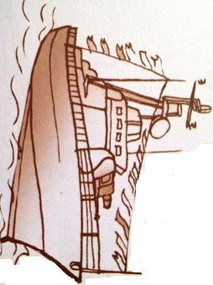
Андреевский флаг
Андреевский флаг – главный флаг Военно-морского флота России
Учебный парусник
Ракетный катер
Большой десантный корабль

Slide 7
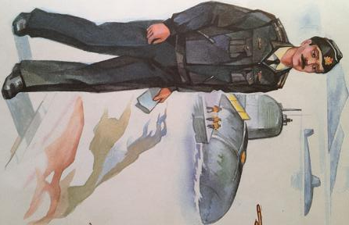
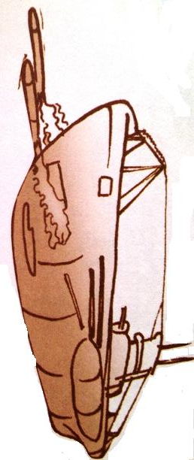
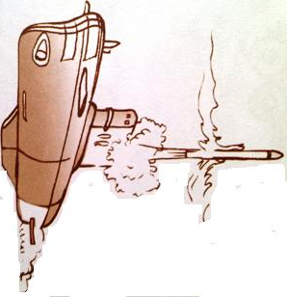
Моряки-подводники
Русские подводники первыми в мире проплыли подо льдами Северного Ледовитого океана и всплыли точно на Северном полюсе
Торпедная атака
Ракетный залп

Slide 8
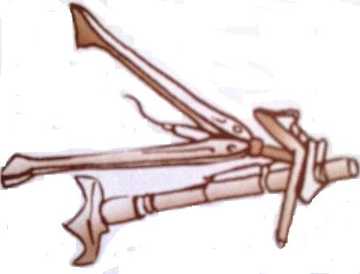
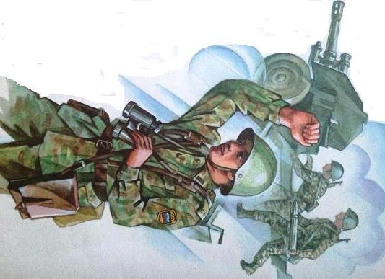
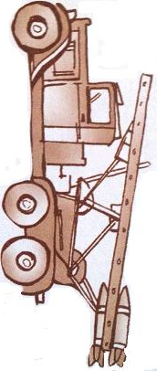
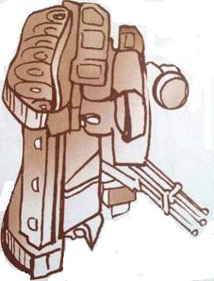
Артиллеристы
Миномет
Во время войны не раз бывало, что одно меткое артиллерийское попадание решало исход целого сражения
Установка реактивной артиллерии «Катюша»
Зенитная самоходная установка

Slide 9
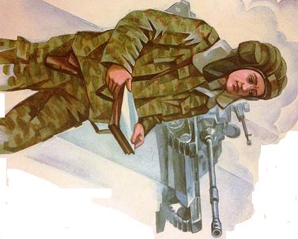
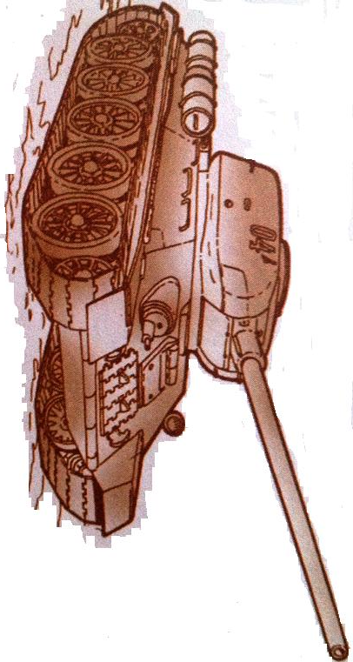
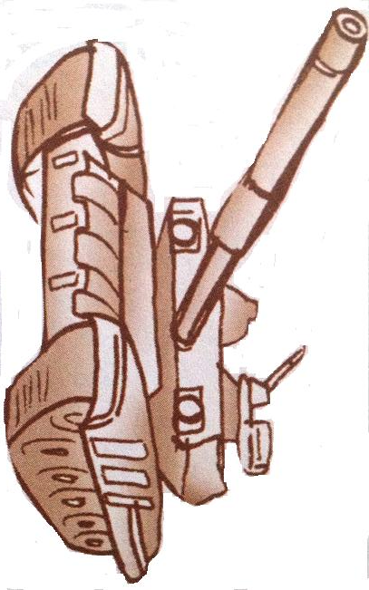
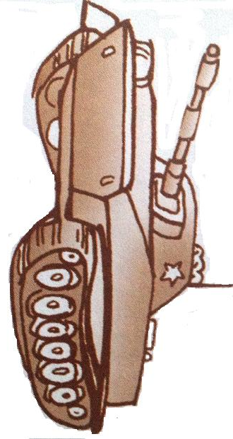
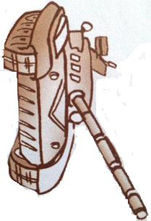
Танкисты
Танк Т-34
Танковые части – это основа наземной армии
Танк Т-64
Плавающий танк ПТ-76
Танк Т-90
Велик вклад наших воинов-танкистов в победу в той страшной войне

Slide 10
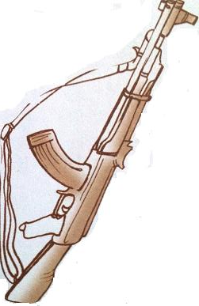
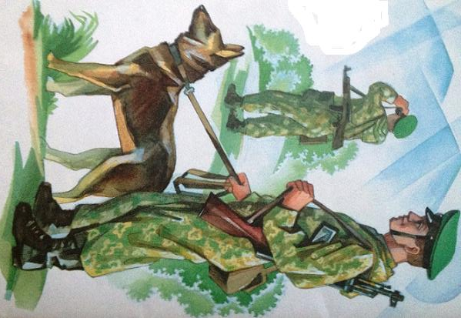
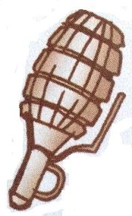
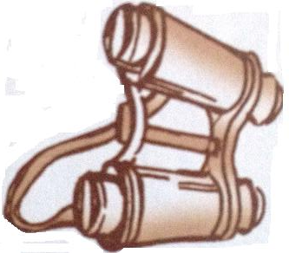

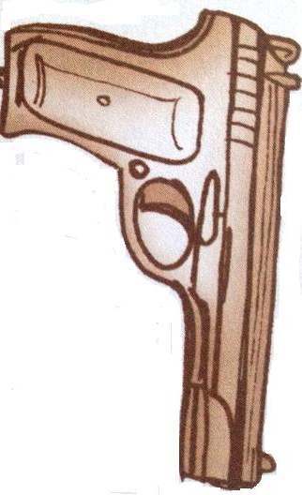
Пограничный дозор
Автомат АК
Охрана государственной границы – это важная и ответственная задача
Ручная граната
Если враг решится напасть, то первый удар примут на себя пограничники
Бинокль
Пистолет ТТ
Шеврон

Slide 11
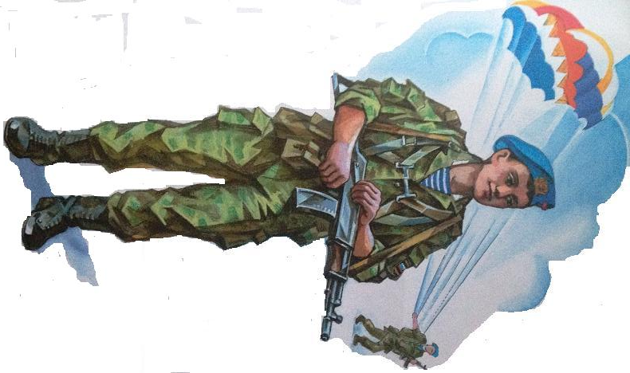
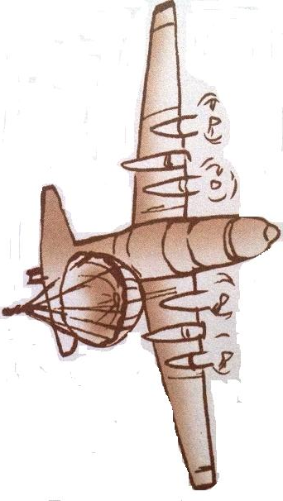
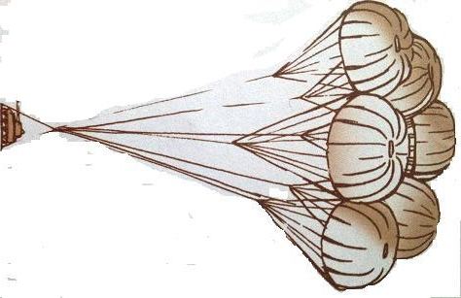
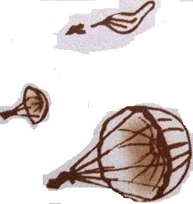
Десантники
Высадка десанта
Спуск танка
Десантники – это основа современной армии, они входят в войска быстрого реагирования

Slide 12
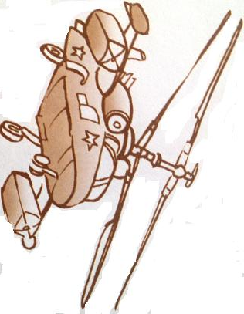
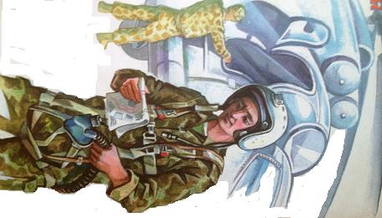
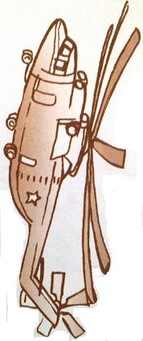

Военные летчики
КА-52
Военный летчик – очень сложная специальность.
МИ-26
МИГ -29

